Slide 1
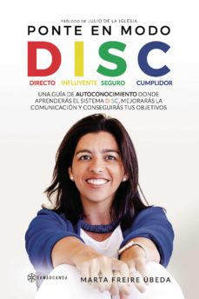
IXa SESSIÓ DEL CLUB DE LECTURA
Sant Feliu de Llobregat, 28 d’octubre de 2021
LECTOR/A:
Natàlia Mir Serra
Directora general - INNOBAIX
www.Innobaix.cat

Slide 2
EL LLIBRE
PONTE EN MODO DISC
AUTORS/ES
SUBTÍTOL | UNA GUÍA DE AUTOCONOCIMIENTO DONDE APRENDERÁS EL SISTEMA DISC, MEJORARÁS LA COMUNICACIÓN Y CONSEGUIRÁS TUS OBJETIVOS
EDITORIAL | SAMARCANDA
LLOC i ANY EDICIÓ | SEVILLA 2020
COL·LECCIÓ i NÚMERO
PÀGINES | 272
IDIOMA | Castellano
NOM i COGNOMS
MARTA FREIRE ÚBEDA
Psicóloga educativa y coach ejecutiva. Durante más de 10 años ha compaginado la formación de producto y personas con el acompañamiento, supervisión y gestión de equipos comerciales en empresa privada.

Slide 3
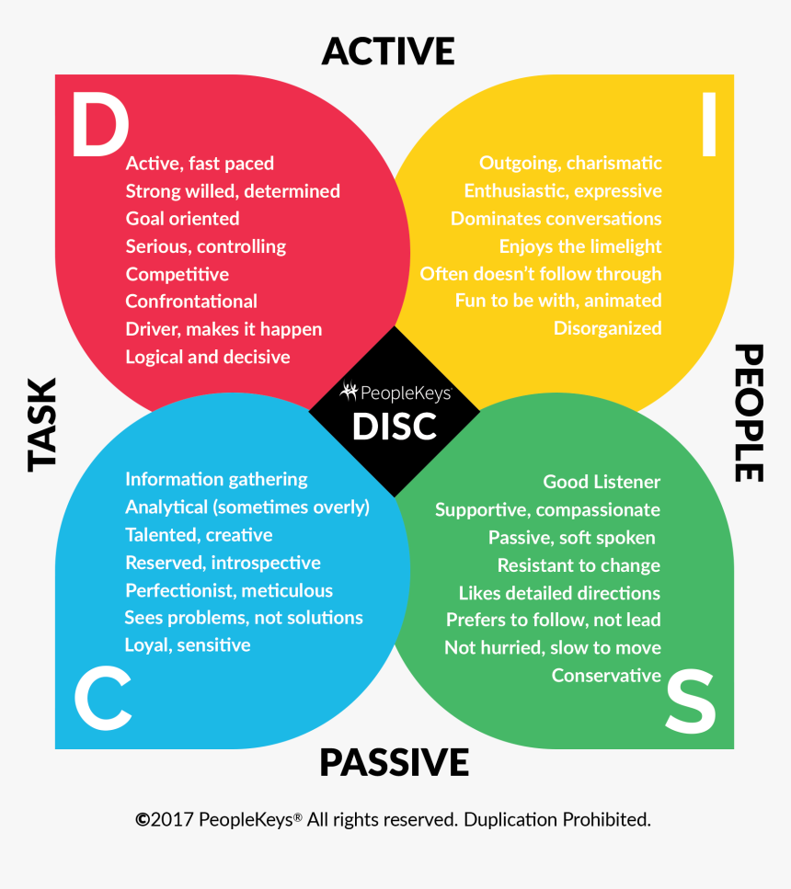
IDEES PRINCIPALS
La gran mayoría de personas tenemos más de un color, aunque en distintos grados (roles).
VELOCIDAD RÁPIDA
3%
11%
ORIENTADO A
LA TAREA
ORIENTADO A
LAS PERSONAS
17%
69%
VELOCIDAD LENTA

Slide 4
IDEES PRINCIPALS
La calidad de nuestras relaciones es igual a la calidad de nuestras conversaciones.
El miedo es de valientes y es inevitable, pero superarlo es una decisión.
Vivimos en un entorno VICA (volátil, incierto, complejo y ambiguo), hay que aprender a gestionar el cambio.

Slide 5
IDEES PRINCIPALS
Cuándo la amígdala nos secuestra, necesitamos TIEMPO para enfriarnos, calmarnos, tranquilizarnos; una vez seas capaz de identificar que estás secuestrada, el siguiente paso es ganar tiempo, CONCIENCIA (muévete).
Un acto comunicativo es: mi intención → mi comportamiento (cómo lo digo) → mi impacto. Debería ser igual mi intención que mi impacto.
Recuerda, siempre comunicamos por acción u omisión.

Slide 6
IDEES PRINCIPALS
Comunicar es más que dar información, es emocionar, influir, persuadir, enamorar, vender , transmitir.
Sin beneficio no hay cambio (ni satisfacción).

Slide 7
IDEES PRINCIPALS
Interpretamos lo que vemos, sin tener en cuenta toda la información y creamos conclusiones categóricas, en ocasiones definitivas y, en cualquier caso, falsas. A más tiempo, ¡peor!
HECHOS—> Juan no me ha saludado cuando nos hemos cruzado.
INTERPRETACIONES→ Juan pasa de mi.
ATRIBUCIÓN DE CAUSAS → Juan pasa de mi porque el otro día no le pasé el contacto del cliente.
GENERALIZACIONES → Juan se enfada siempre que le digo que no.
ACCIÓN: ENFRENTAMIENTO→ La próxima vez que le vea le voy a girar la espalda.

Slide 8
IDEES PRINCIPALS
Las personas tenemos unos factores predeterminados: GENÉTICA, no se pude cambiar. Hay una parte de mi comportamiento que no puedo variar. Hay una parte del otro que TAMPOCO puedo cambiar. Pero, hay una parte de mi comportamiento que SÍ puedo variar.
El ambiente y el entorno de una persona pueden modificar su comportamiento.

Slide 9
IDEES PRINCIPALS
El lenguaje que utilizamos con nosotros genera realidad. ¿Cómo me hablo, qué me digo? Nada tiene más poder para ti que lo que te dices a ti mismo.
¡La vida es ahora! Decide qué quieres hacer con el tiempo que la vida te da.
Es fundamental que las personas identifiquen qué mochila llevan y cómo gestionan su contenido. Si estás cargada de descanso, tranquilidad o positivismo, hoy compartirás tu buen rollo, sino ese día será más frío, el tráfico va más lento, tu vecino es más borde y el camarero un lento, boicoteando nuevas ideas, compañeros...

Slide 10
OPINIÓ
Me parece un libro fantástico, es fácil, ameno y claro. Es una muy buena introducción a la herramienta DISC que también incluye otros conceptos relacionados de una manera muy clara.
Lo recomendaría aquellas personas que estén buscando una mejora continua en cualquier ámbito de su ser. De hecho, pienso que el conocimiento sobre el tema es imprescindible para todos aquellos que queramos impactar en los demás con el mensaje deseado.
Entendiendo que la comunicación está en todas las áreas de nuestras vidas, es fácil extrapolar estos conocimientos a cualquier ámbito personal y/o relacional con amigos, pareja, vecinos, jefes, subordinados…
La herramienta que nos brinda este libro es aplicable en cualquier momento y ámbito de nuestras vidas y relaciones personales.

